Slide 1
留下足迹 梦想启航
Group2-汇演

Slide 2
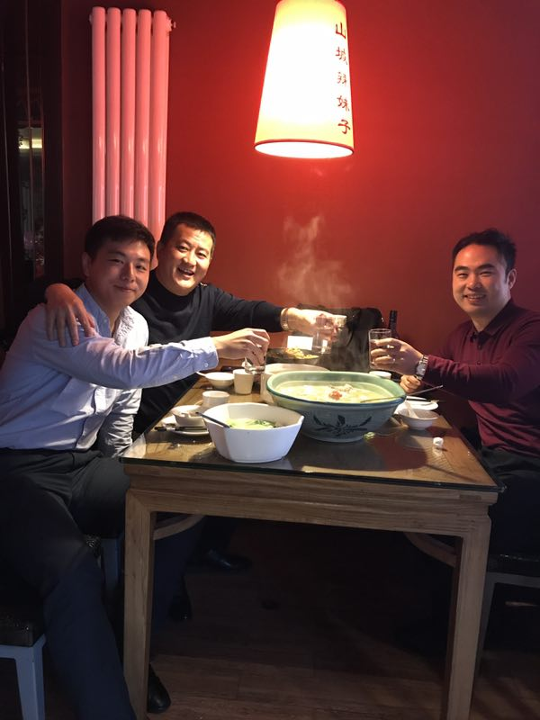
队名
国际互联三兄弟
创业项目都涉及国际业务
国际贸易、
垃圾处理设备国际采购、
出国游学项目。

Slide 3


第一部分：忆昔•怀念
第二部分：成长•励志
第三部分：感恩•祝福
技术实施

Slide 4

第一部分

Slide 5

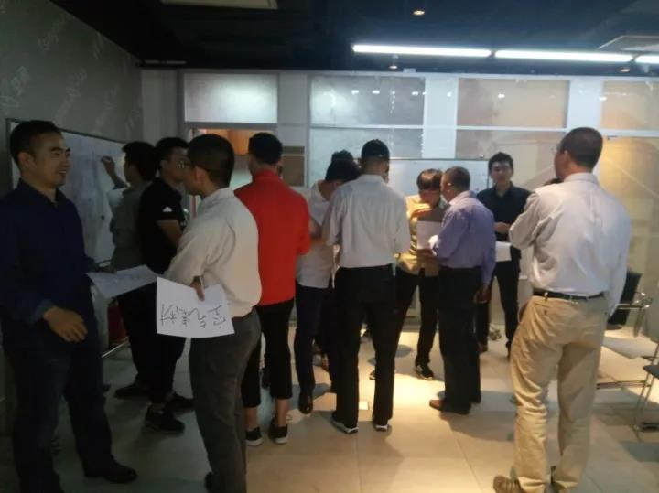
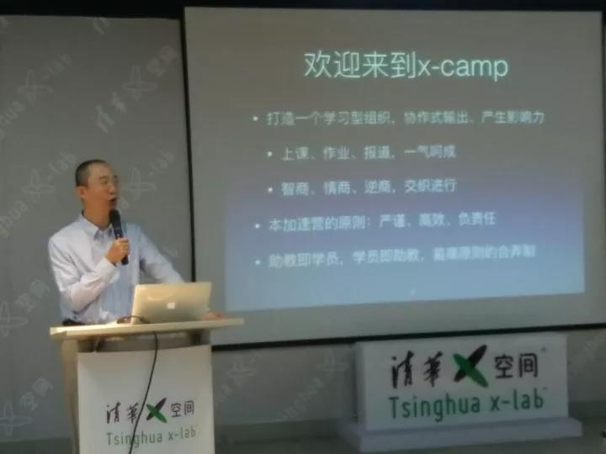
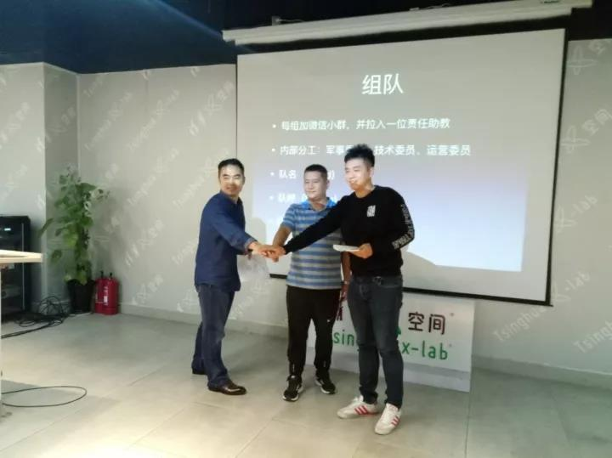

Slide 6
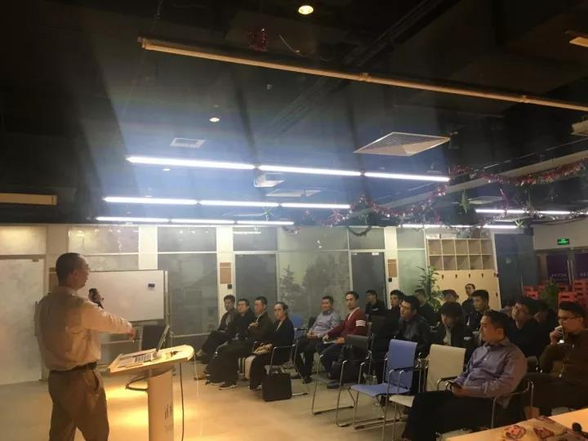
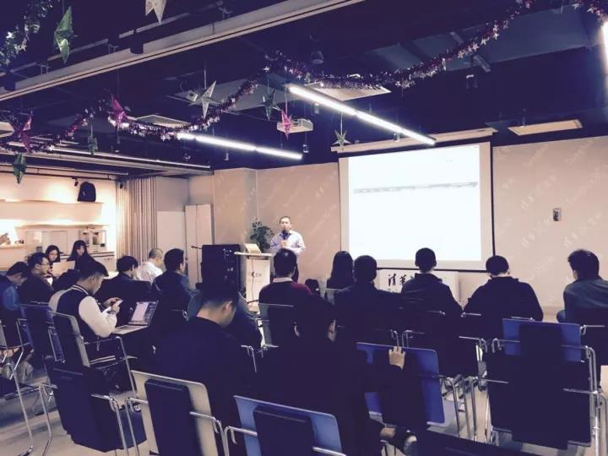

Slide 7
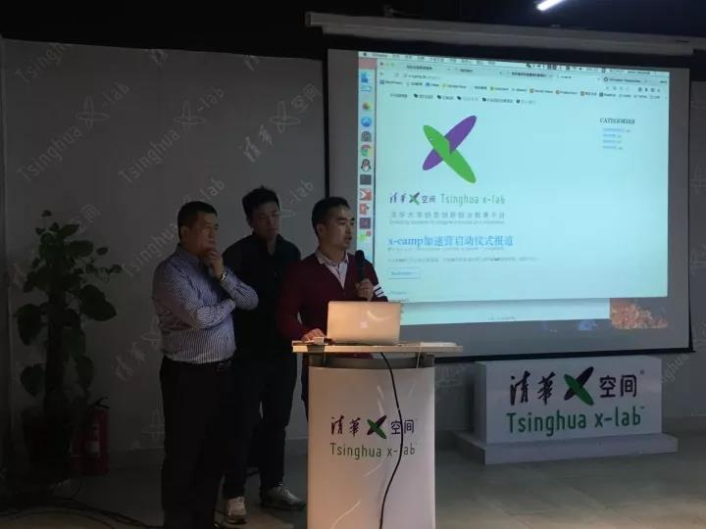
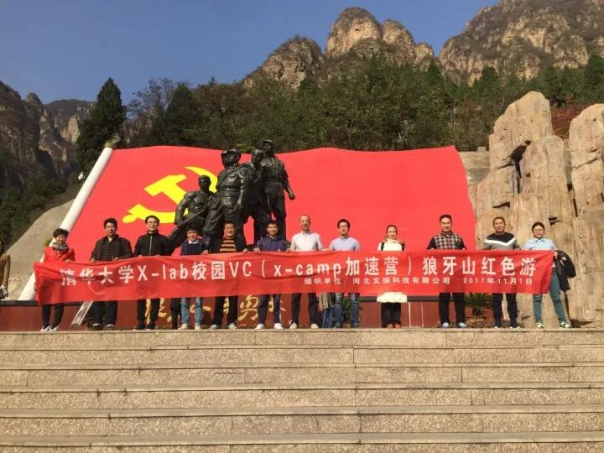
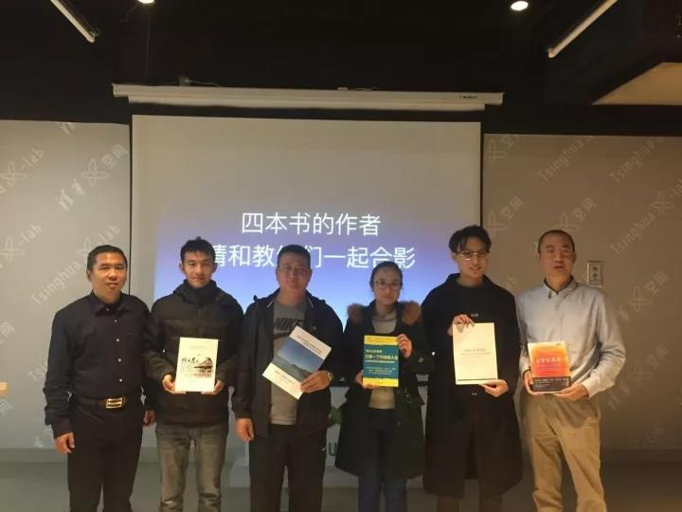

Slide 8

第二部分

Slide 9

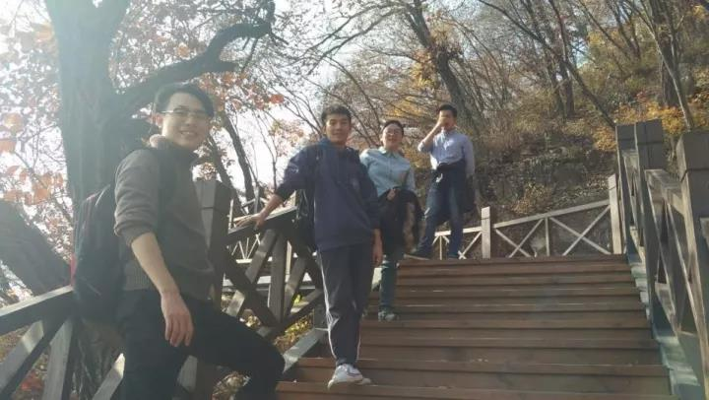
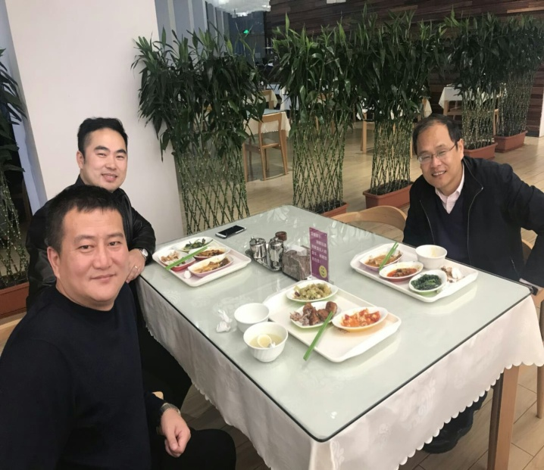
打造坚强创业品质
敢于、善于营销

Slide 10
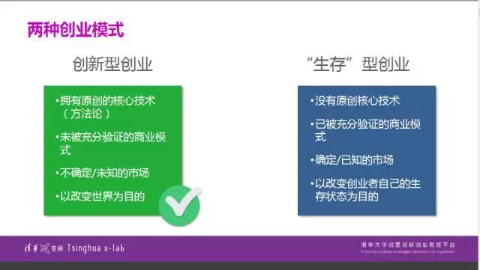

创新思维做事
团队精神

Slide 11

第三部分

Slide 12



Slide 13
感恩幸会良师益友
这些天，一群人，
在一起，为学习，受过累，有彷徨，还记得坚持什么。
真学过，才会懂，写过书，爬过山，终有你终有梦在心中。
朋友一生一起走，那些日子不再有。
一句话，一辈子，一生情一杯酒！
朋友一生一起走，那些日子不再有。
一句话，一辈子，一生情一杯酒！

Slide 14
国际互联三兄弟与 大家共铸未来！

